Slide 1
Škole za Afriku

Slide 2
Pokretači:
UNICEF
Zaklada Nelson Mandela
Hamburško društvo za promoviranje demokracije i međunarodnog prava – osnivač njemački brodovlasnik Peter Krämer

Slide 3
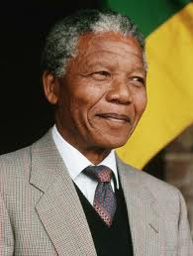
Početak projekta…
predstavljen 6. prosinca 2004. u Cape Townu
u početku uključeno 6, danas 11 afričkih zemalja: Angola, Burkina Faso, Etiopija, Madagaskar, Malavija, Mali, Mozambik, Niger, Ruanda, Južnoafrička Republika i Zimbabve

Slide 4
Malo brojki…
Peter Krämer osobno donirao 3,8 milijuna eura
do sada u svijetu prikupljeno 80 milijuna američkih dolara
od 2005. do 2010. godine pomoć je primilo 5,5 milijuna afričke djece

Slide 5
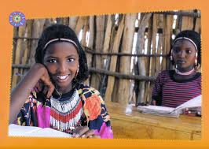
Uključivanje hrvatskih škola u projekt…
naše škole sudjeluju od jeseni 2008. godine
do danas se odazvalo preko 250 škola
u tri godine prikupljeno više od 2,4 milijuna kuna pomoći za školovanje djece u Ruandi i Etiopiji

Slide 6
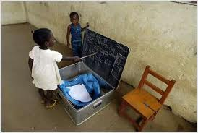
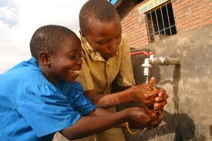
Pomoć djeci Etiopije…
obrazovanje
osiguran dnevni obrok
pitka voda
zdravstvena skrb

Slide 7
Etiopija – zašto nas trebaju?
zemlja s više od 80 milijuna stanovnika
očekivana životna dob 55 godina
stopa pismenosti 36%
samo 45% djece školske dobi pohađa nastavu
5 milijuna djece živi bez roditelja
53% djece (u dobi od 5 do 14 godina) prisiljeno je raditi
980.000 ljudi živi s HIV-om

Slide 8
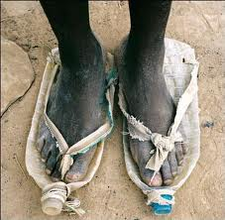
Zašto toliko djece ne ide u školu?
visoke cijene školarina i udžbenika
veliko siromaštvo – djeca su prisiljena raditi
nedostatak školskih objekata
velika udaljenost do škole
nedostatak pitke vode i sanitarnih prostorija (odvojenih nužnika za dječake i djevojčice)
diskriminacijski odnos prema djeci bez roditelja i djevojčicama(!)
loše zdravlje i pothranjenost

Slide 9
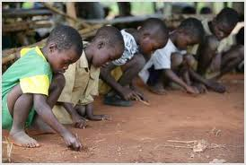
Naša škola u projektu Škole za Afriku
u projekt smo uključeni od jeseni 2011. godine
ciljevi:
1. kontinuirano prikupljati sredstva za pomoć djeci u Africi te
razvijati suosjećanje prema djeci kojoj je pomoć potrebna
2. podignuti razinu učenja:
- o važnosti obrazovanja (izlaz iz siromaštva, prevencija
bolesti, podizanje samopouzdanja
i osjećaja zajedništva)
- o toleranciji
- o socijalnoj pravdi
- o odgovornosti

Slide 10
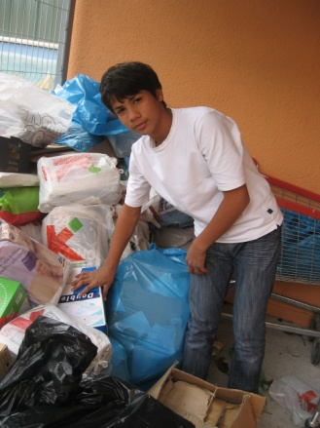
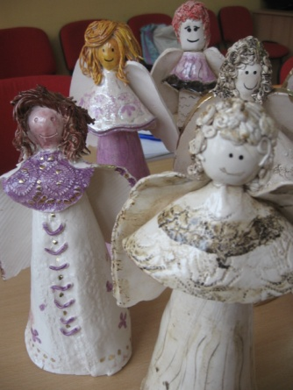
Planirane aktivnosti…
edukativne – uključivanje projektnih materijala o povijesti, geografiji, kulturi afričkoga kontinenta… u redovite nastavne sadržaje
ostale aktivnosti:
- prikupljanje starog papira
(dvije velike akcije godišnje)
- prikupljanje plastične ambalaže
(svakodnevno)
- keramička radionica za učitelje “Anđeli za Afriku”
(voditeljica: prof. Suzana Kljuš)
- prodaja sadnica na Proljetnom sajmu cvijeća
(voditeljica: prof. Olga Arnaut)

Slide 11
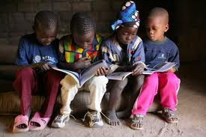
Kako bismo milijunima djece u Africi
omogućili obrazovanje i bolju budućnost, trebamo i vašu pomoć.
Nelson Mandela

